Slide 1
Quadrocopter
PBA elektronica-ICT
Steven De Vlieger – Simon Schits

Slide 2
opbouw
Quadrocopter: → 4 motoren → 4 motorsturingen → arduino nano → draadloze ontvanger → carbon frame
Zender: → playstation controller → arduino uno → draadloze zender

Slide 3
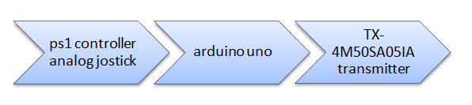
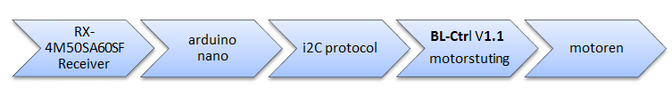
Eenvouding blokschema (hardware)
zender:
Ontvanger:

Slide 4
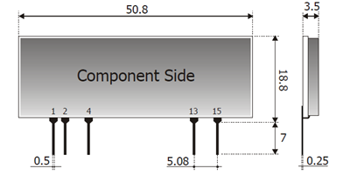
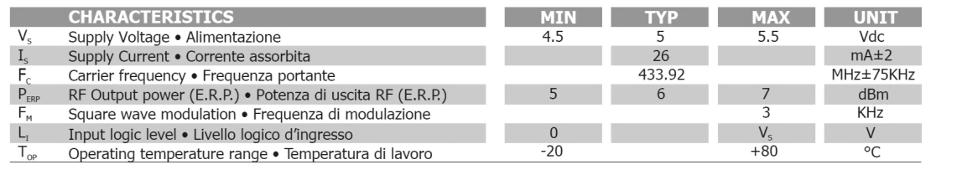
Componenten en modules
Zender:
Draadloze zender TX-4M50SA05IA van het merk Aurel

Slide 5
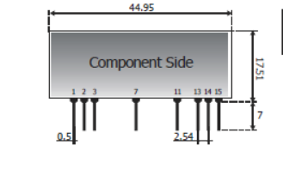
Componenten en modules
Ontvanger:
Draadloze ontvanger RX module type RX-4M50SA60SF Receiver van het merk Aurel.

Slide 6
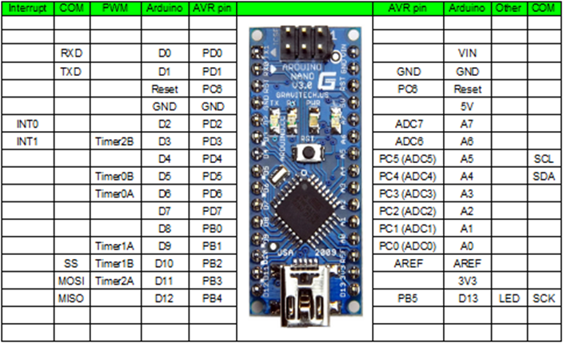
Componenten en modules
Arduino nano:
Microcontroller | Atmel ATmega168 or ATmega328
Operating Voltage (logic level) | 5 V
Input Voltage (recommended) | 7-12 V
Input Voltage (limits) | 6-20 V
Digital I/O Pins | 14 (of which 6 provide PWM output)
Analog Input Pins | 8
DC Current per I/O Pin | 40 mA
Flash Memory | 16 KB (ATmega168) or 32 KB (ATmega328) of which 2 KB used by bootloader
SRAM | 1 KB (ATmega168) or 2 KB (ATmega328)
EEPROM | 512 bytes (ATmega168) or 1 KB (ATmega328)
Clock Speed | 16 MHz
Dimensions | 0.73" x 1.70"

Slide 7
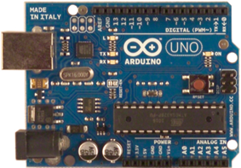
Componenten en modules
Arduino uno:
Microcontroller | ATmega328
Operating Voltage | 5V
Input Voltage (recommended) | 7-12V
Input Voltage (limits) | 6-20V
Digital I/O Pins | 14 (of which 6 provide PWM output)
Analog Input Pins | 6
DC Current per I/O Pin | 40 mA
DC Current for 3.3V Pin | 50 mA
Flash Memory | 32 KB (ATmega328) of which 0.5 KB used by bootloader
SRAM | 2 KB (ATmega328)
EEPROM | 1 KB (ATmega328)
Clock Speed | 16 MHz

Slide 8
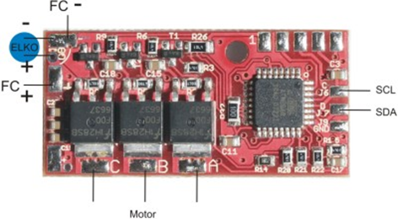
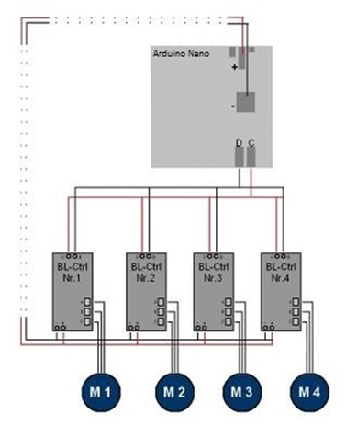
Componenten en modules
motorsturing:
• FC- is verbonden met de grond.
• FC+ is verbonden met de VCC(12V).
• De 3 motor aansluitingen gaan naar de motor
• en de SCL en SDA zijn aangesloten aan de i2C bus.

Slide 9
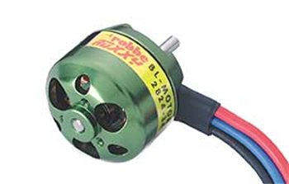
Componenten en modules
Motoren:
4 Roxxy BL Outrunner 2827/34 motoren:
-Werkspanning: 7-12V
-Max stroom: 10A
-Belastings stroom: 9A

Slide 10
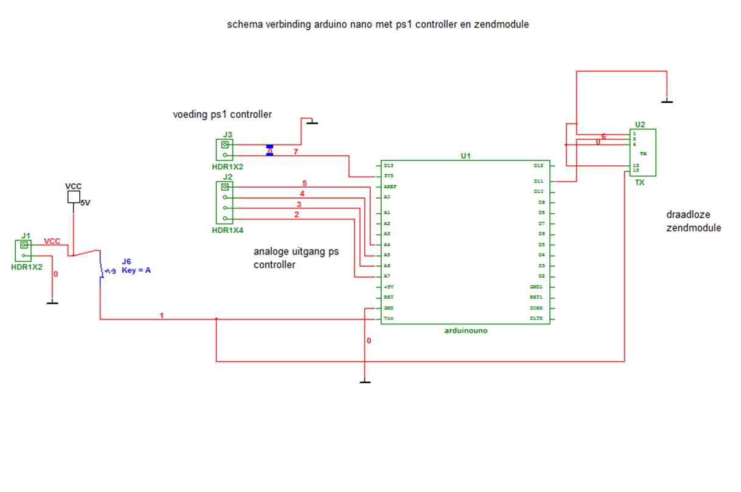
Elektrisch schema zender

Slide 11
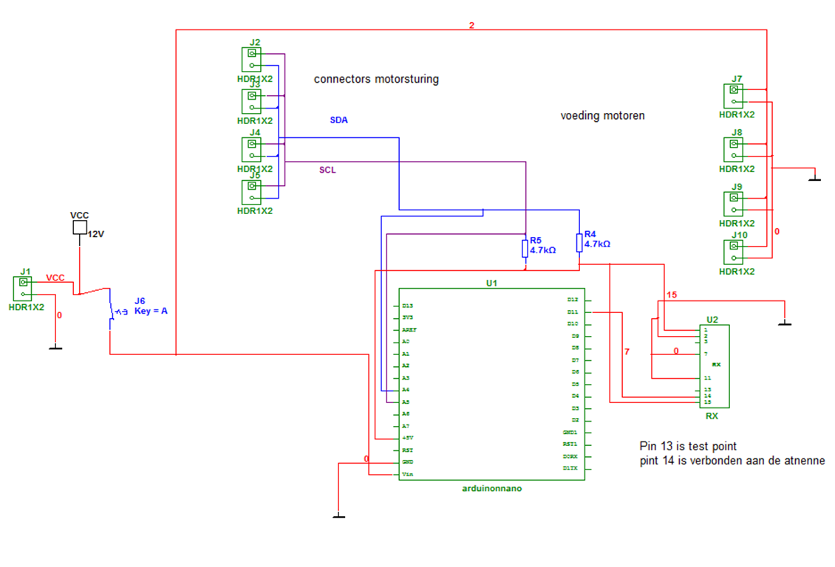
Elektrisch schema ontvanger

Slide 12
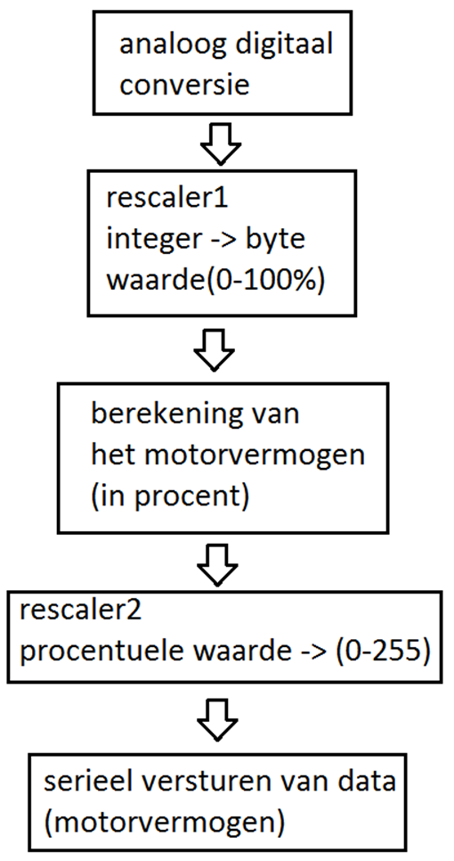
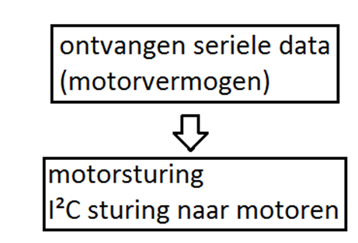
Eenvoudig blokschema (software)
ontvanger:
Zender:

Slide 13
Handige weetjes
-Het frame van de quadrocopter is geleidend! Opgepast voor kortsluiting!
-De motorsturingen zijn afgeplakt met tape om contact met het frame te voorkomen. de draden die hieruit komen afgeplakt met tape zijn de I²C lijnen (zwart = cloch, rood = data) ,de andere paren draden zijn stroomdraden.
-de quadrocopter werkt op het een spanning tussen 7V - 12V en voert een stroom van ongeveer 6A bij vol vermogen.
-De motoren hebben elk een andere draairichting. Bij het installeren van de rotors moet hier rekening mee gehouden worden.
-De motorsturing wordt aangestuurd via I²C. vergeet hierbij de pull-up weerstanden niet!

Slide 14

Quadrocopter in actie!

